Slide 1

Big data
Why should you care?
Notes:
הבעיה התמודדות עם הכמויות המטורפות של הדאטה
כל חישוב לא יעיל יכול לעלות מליוני דולרים ולקחת מלא זמן (אפילו אם זה רק count פשוט)
איך הייתם מתמודדים עם זה

Slide 2

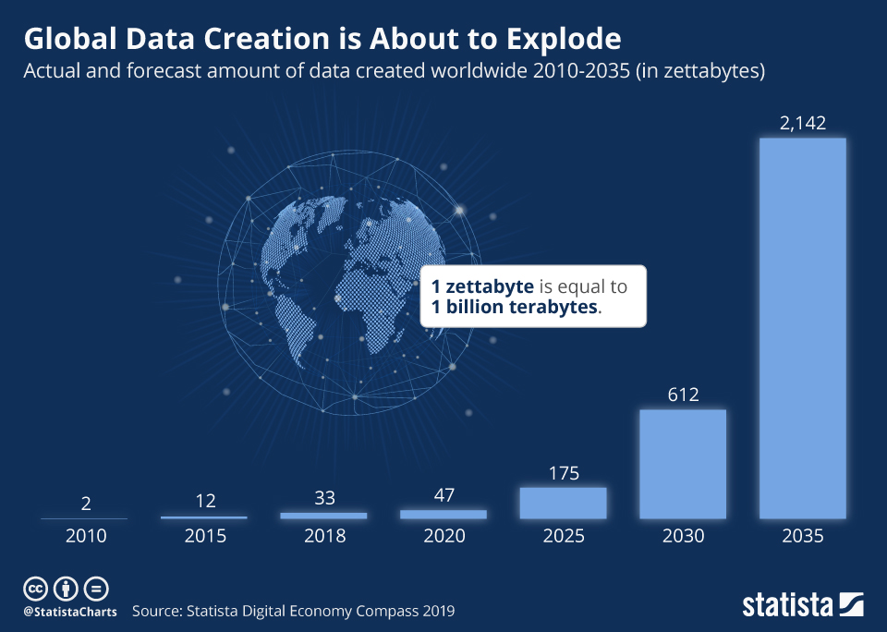
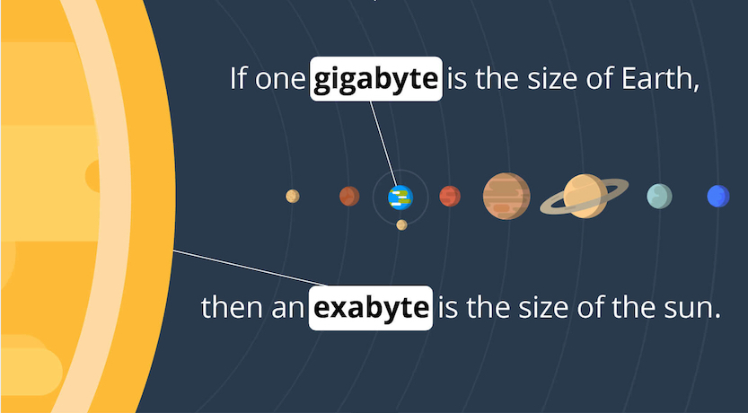

Notes:
לתת להם כיוון של גודל הבעיה הכמויות של הדאטה וכמה הן צפויות לעלות

Slide 3
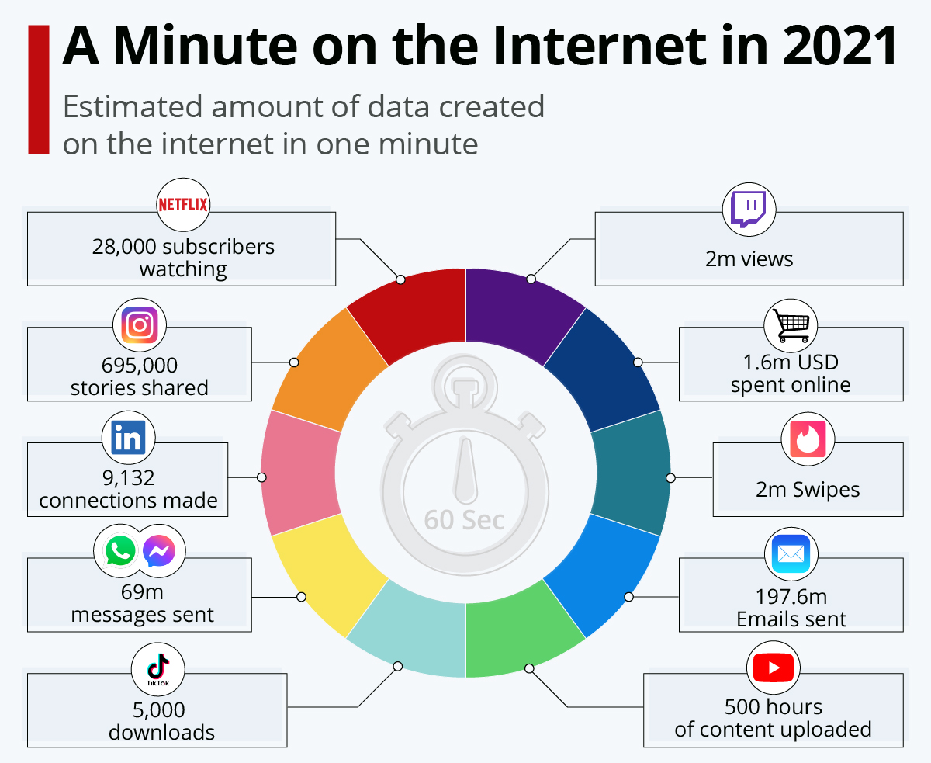
Notes:
בגדול להראות מאיפה מגיעה הגדילה שיש לנו במידע ומאיפה אני יכולה לקבל דאטה – מכל מקום כי הכל זה דאטה בעצם

Slide 4

Notes:
בגדול להראות מאיפה מגיעה הגדילה שיש לנו במידע ומאיפה אני יכולה לקבל דאטה – מכל מקום כי הכל זה דאטה בעצם

Slide 5


Infrastructure
Notes:
A twin-engine airplane is a fault tolerant system – if one engine fails, the other one kicks in, allowing the plane to continue flying.

Slide 6
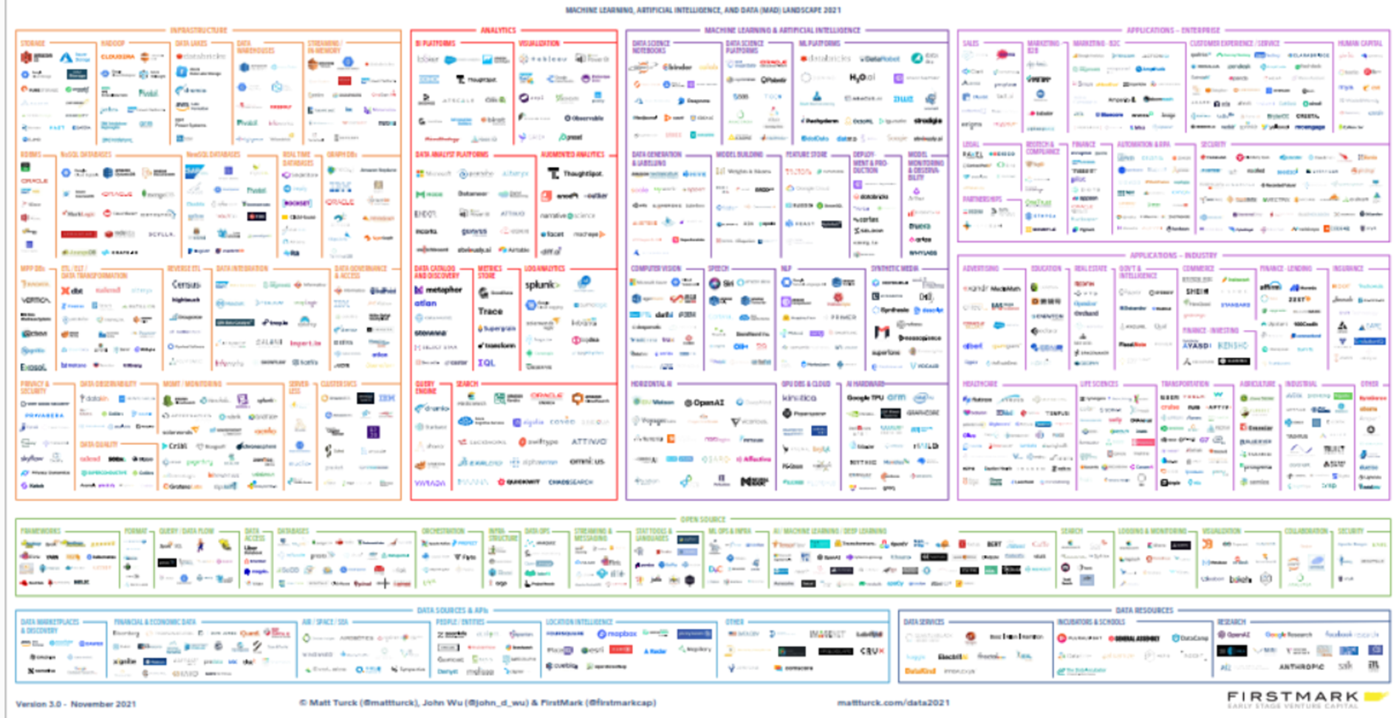
Notes:
בגלל שהבעיה של התמודדות עם דאטא (גם מבחינת פרסור גם מבחינת הנגשה גם מבחינת הסקת מסקנות וגם מבחינת חקירה) היא כל כך גדולה יש המון פלטפורמות שמנסות לפתור אותה מה שיש כאן זה רק חלק קטן מהן

Slide 7
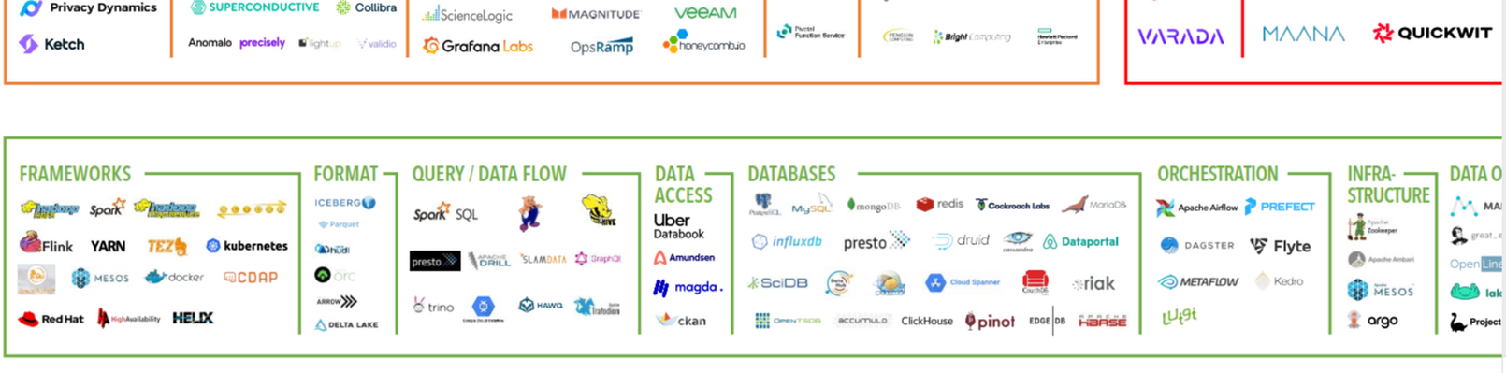
Notes:
אנחנו נתמקד בעיקר בכל החלק שמתעסק בבעיה של התמודדות עם המידע

Slide 8








Notes:
אצלנו בפרויקט אנחנו משתמשים בעיקר בפלטפורמות האלו להסביר בקצרה על כל אחת

Slide 9


Build a pipline
Notes:
להסביר על הפרויקט איך דברים בנויים
למה צריך כל חלק
מה התפקיד של כל מערכת
קבלת המידע בstream ועבודה איתו עם retention
פרסור מידע ויצירת סכמות אחידות
מיצוי המידע והעשרה שלו אחד עם השני (דוגמא יצירת sessions כמו ב wireshark)
מאפשר אוטומציה מתוחכמת לתזמון והרצה של משימות (מאפשר ליצור תלויות בין משימות שונות)
שמירה וחישוב בצורה מבוזרת
הוצאת סטטיסטיקות ומסקנות מהמידע

Slide 10
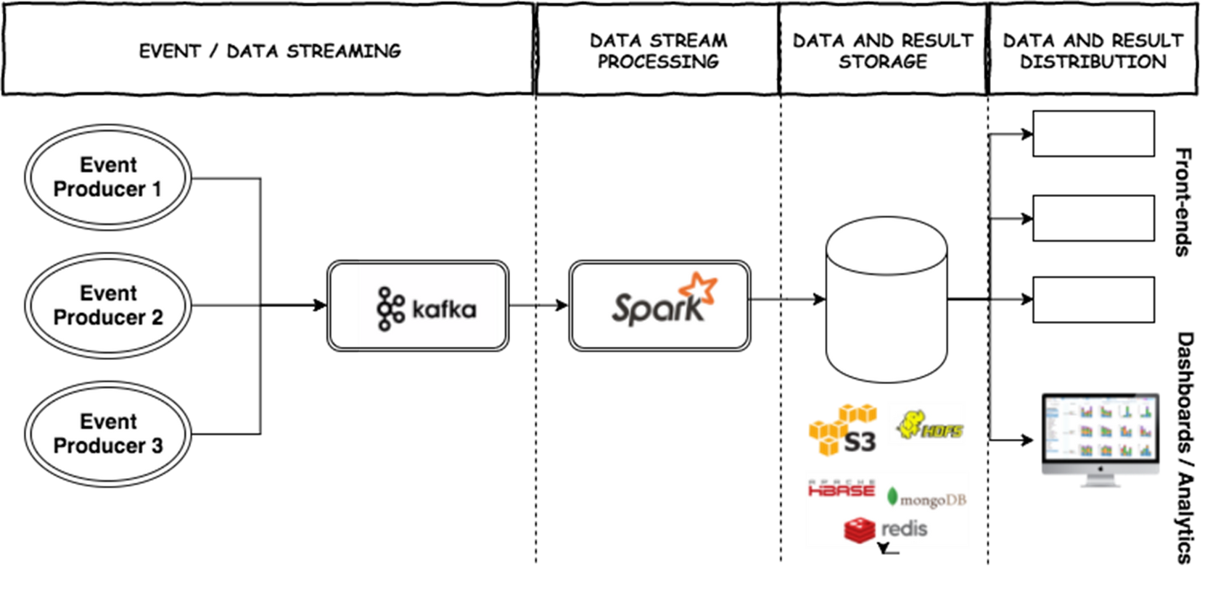
Notes:
להסביר על הפרויקט איך דברים בנויים
למה צריך כל חלק
מה התפקיד של כל מערכת
קבלת המידע בstream ועבודה איתו עם retention
פרסור מידע ויצירת סכמות אחידות
מיצוי המידע והעשרה שלו אחד עם השני (דוגמא יצירת sessions כמו ב wireshark)
מאפשר אוטומציה מתוחכמת לתזמון והרצה של משימות (מאפשר ליצור תלויות בין משימות שונות)
שמירה וחישוב בצורה מבוזרת
הוצאת סטטיסטיקות ומסקנות מהמידע

Slide 11


Notes:
להסביר על spark למה צריך כלי יותר מתוחכם מpandas?
סוגי הבעיות שספארק צריך להתמודד איתן לתת דוגמא של groupby ואיך עושים את זה על הרבה מידע
כלי שעוזר לעשות חישובים על כמות גדולה של מידע בצורה מבוזרת ומקבילית בעזרת ניהול ואופטימיזציות שהוא עושה
הצלבה בין מקורות
ריצה של כמויות מאוד גדולות של מידע במקביל
שימוש בקלסטר של מחשבים
דוגמא: אנחנו צריכים עכשיו משימות על כל הספרים אי פעם במצב הזה יהיה כמות מטורפת של דאטה זה שכבר לא נוכל לעבוד על מחשב אחד (זה יהיה חייב להיות שמור בכמה קבצים שכל אחד מהם יהיה יותר מדי גדול בשביל לפתוח על הram ולבצע עליו פעולות) spark הוא כלי שמאפשר לי לעשות בדיוק את זה בצורה אופטימלית ונוחה

Slide 12


SPLITTING
MAPPING
SHUFFLING
REDUCING
Spongebob Patrick Gary
Spongebob 1
Patrick 1
Gary 1
Patrick Spongebob Patchy
Spongebob Patrick Gary
Patrick 1
Patrick 1
Patchy Gary Spongebob
Patrick Spongebob Patchy
Patrick 1
Spongebob 1
Patchy 1
Patrick 2
Spongebob 1
Spongebob 1
Spongebob 1
Patchy Gary Spongebob
Spongebob 3
Patrick 2
Spongebob 3
Gary 2
Patchy 2
Patchy 1
Gary 1
Spongebob 1
Gary 2
Gary 1
Gary 1
Patchy 2
Patchy 1
Patchy 1

Slide 13
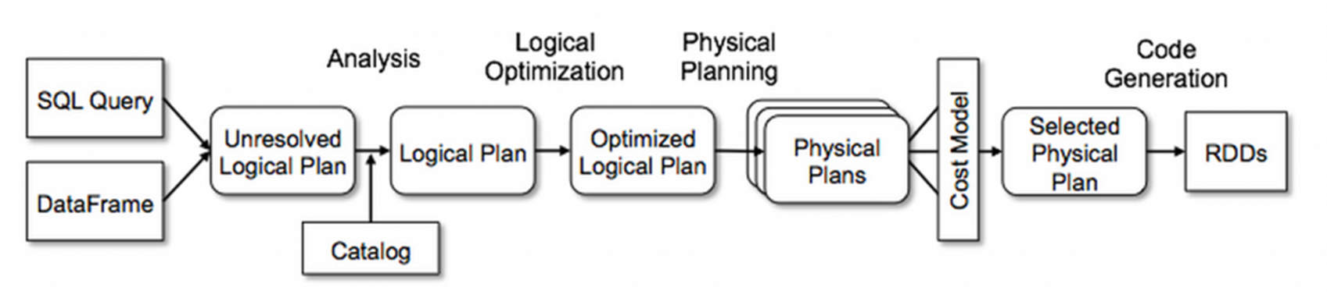
A VERY FANCY SQL ENGINE
Notes:
להסביר על אופטימיזציות על הquery שלך כדי להריץ את הדברים בצורה הכי אופטימלית כמו שcompiler עושה בשפות נמוכות יותר

Slide 14
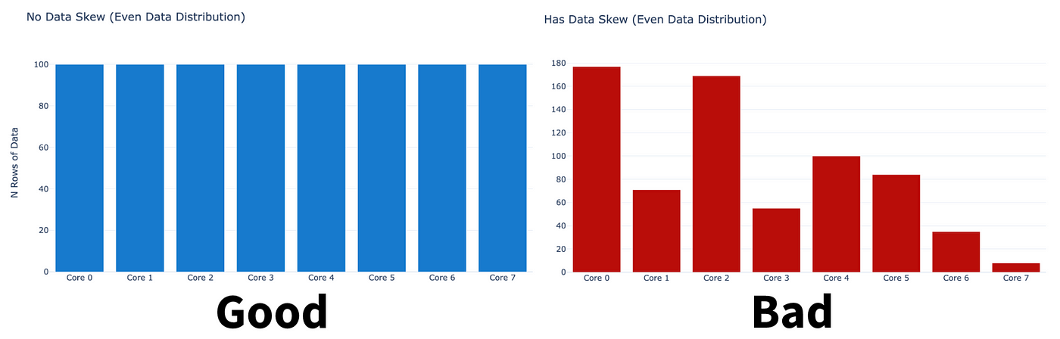
Spark optimizations
Notes:
Parquet – להסביר על מה זה ולמה המבנה הזה יותר טוב

Slide 15



In the war
Optimized our ETL run time and resources usage
Improving our resources utilizations
Handling that after an increasing of 100%
Notes:
עליה בכמויות ומקורות המידע מ – 5 מקורות ל 10 ומה 25 TB לבאזור ה 50 TB
כיום בפרויקט יש לנו 33 GB של RAM לפני המלחמה היינו מנצלים את זה בעיקר בלילה כיום אנחנו מנצלים אותו גם במהלך היום כדי להגיע לניצול מקסימלי של המשאבים שיש לנו
עבדנו על אופטימיזציות על זמני הריצה והמשאבים של etlים

Slide 16


QUESTIONS

Slide 17
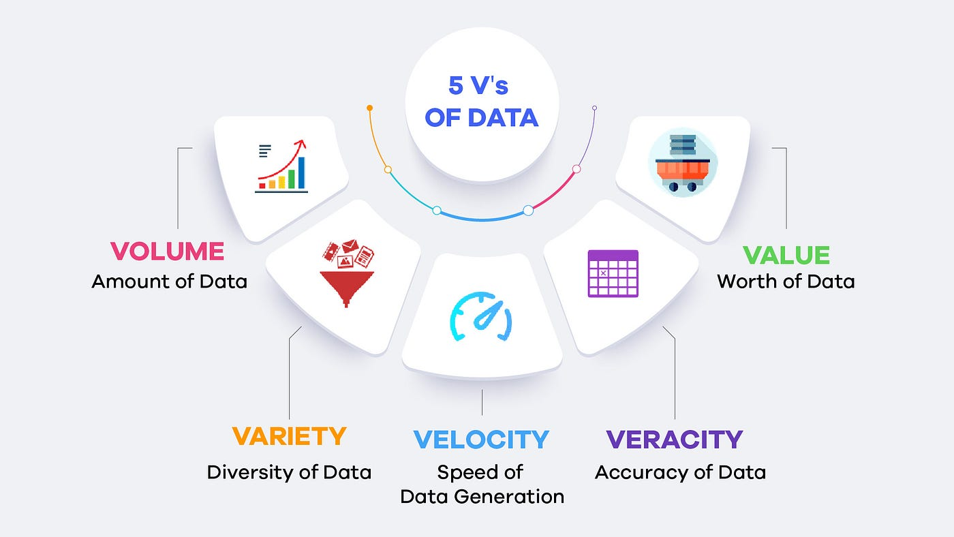

Notes:
Volume - זה הכמויות של המידע שמגיע מה שמדובר בשקף לפני
Variety – סוגים שונים של מידע מובנה – משהו שמגיע עם סכמה, לא מובנה – משהו שמגיע בינרי כמו סרטונים נגיד בנוסף יכול להיות פשוט מקורות שונים של המידע
Velocity – המהירות שהמידע מגיע – אחת ליום כל שעה כל דקה או ללא הפסקה (streaming)
Veracity – כמה המידע שלי אמין אם אני סומכת על המקור ששמנו קיבלתי את המידע
Value – כמה ערך המידע הזה נותן לי האם הוא רלוונטי בשבילי

Slide 18

FILE FORMAT

Slide 19
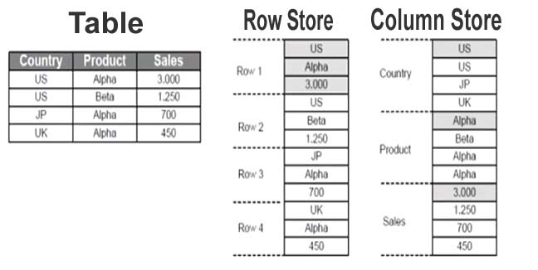
ROW BASED VS COLUMN BASED
STRATEGY N°1
STRATEGY N°2

Slide 20
•I/O will be reduced as we can efficiently scan only a subset of the columns while reading the data.
• CPU optimizing by making instruction branching more predictable.
Organizing by column allows for better compression, as data is more homogenous.

Slide 21


MAP REDUCE

